Slide 1
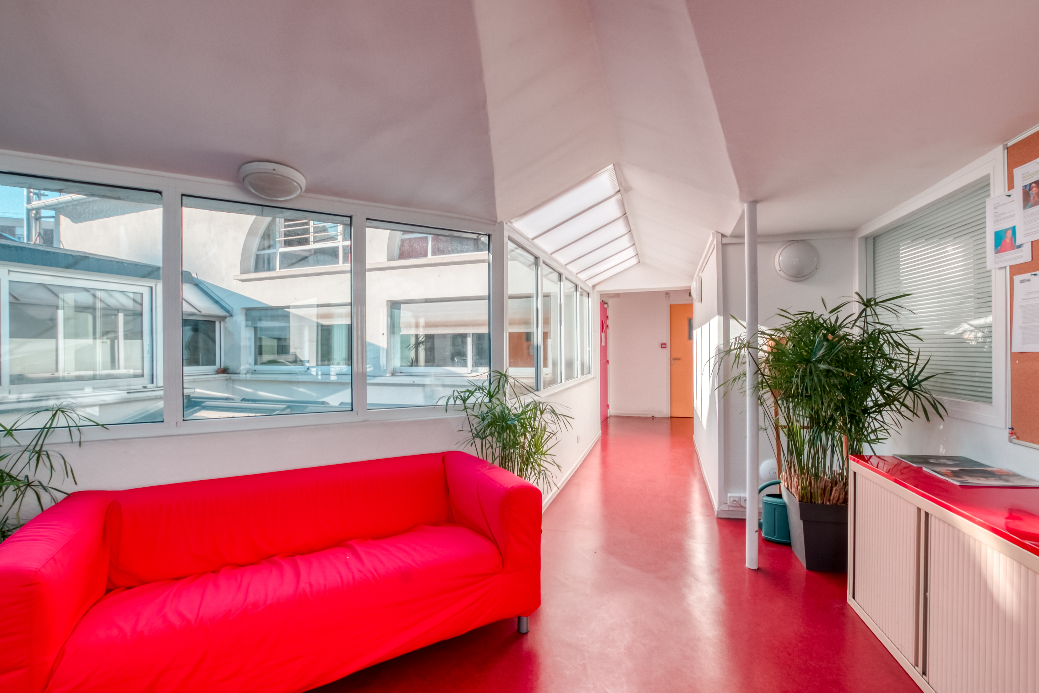
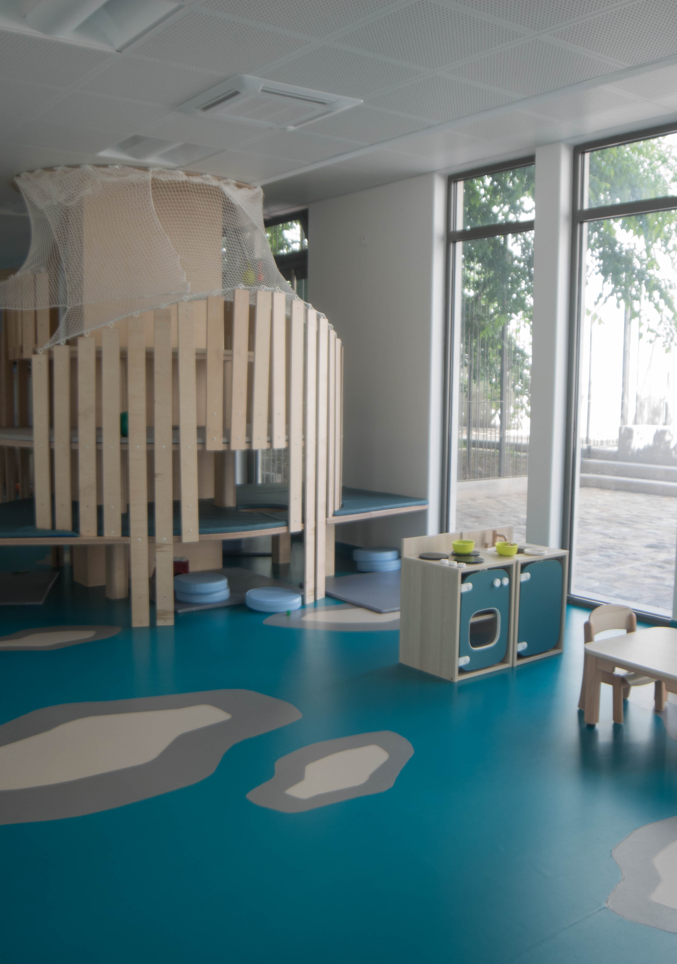
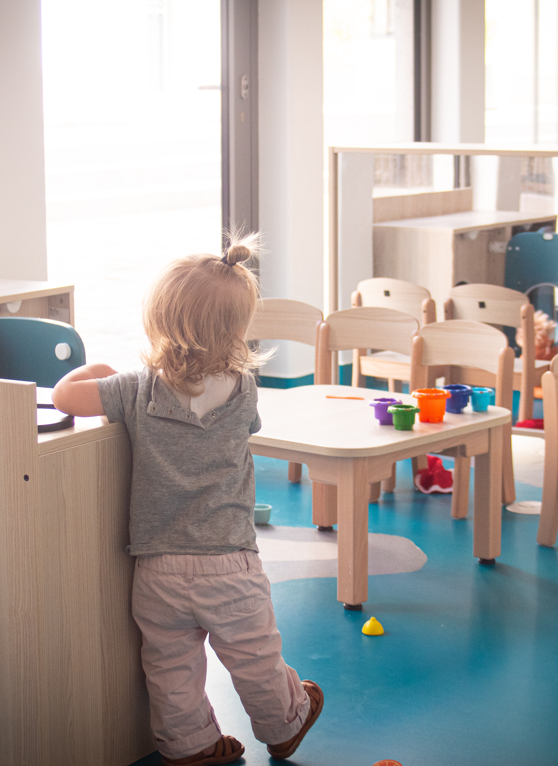

La formation EJE en apprentissage
La maison Kangourou

Slide 2
Conditions de la formation EJE en apprentissage à L‘Horizon
Avoir entre 18 et 30 ans (- 1 jour) à la signature du contrat,
Être admis par le jury de L’Horizon,
Trouver un employeur : En apprentissage, la formation pratique s’effectue chez l’employeur, vous êtes salarié en formation et faites partie de l’équipe.

Slide 3

L’admission en formation EJE
Les dossiers des candidats sont examinés sur la base des 4 critères
  Projet motivé pour le métier et la formation
  Expérience professionnelle ou bénévole dans le social ou l’éducatif
  Notes et appréciations scolaires (approche globale)
  Engagement citoyen et centres d’intérêts

Slide 4

Temoignages des apprenties…
« Je suis très contente d’avoir eu l’opportunité de faire ma formation en apprentissage, ces trois années ont été très riches en rencontres, en découvertes et m’ont permis de confirmer que je voulais être une EJE.
L'apprentissage c'est la construction d'une identité professionnelle dans les conditions réelles d'exercice. C'est valorisant et chaque jour est différent, alors n’hésitez pas, lancez-vous ! »
Aurore, EJE ex apprentie de L’Horizon

Slide 5
Temoignage d’un maître d’apprentissage…
« J’ai adopté une posture d’écoute pour l’aider à se positionner avec un certain recul aux différentes situations qu’elle rencontrait en pratique.
J’ai éprouvé un réel plaisir à voir évoluer mon apprentie, sa confiance en elle et l’assurance nécessaire à l’intégration dans une équipe pluridisciplinaire, savoir mettre en place des projets éducatifs, répondre aux besoins et au développement de l’enfant, tout en réussissant son diplôme d’état d’éducatrice de jeunes enfants. »
Nadine EJE, Maitre d’apprentissage d’Aurore

Slide 7
Le calendrier d’alternance de la formation EJE à L’Horizon par la voie d’apprentissage ou maintien en emploi:
Visualiser les 3 années de formation
2024–2025 Année 1
2025-2026 Année 2
2026-2027 Année 3
 | Présence au centre de formation
 | Présence en emploi

Slide 8
Les lieux d’exercice du métier d’éducateur de jeunes enfants
Crèches
Haltes Garderies multi-accueil micro-crèche Jardins d’enfants
Hôpitaux
IME
IMP
IEM
SESSAD
MECS Pouponnières CHRS
PMI
RAM
RAP
MAM
Ludothèques ou établissements de culture et de loisirs

Slide 9


Le parcours d’inscription
Contact inscription au Centre L’Horizon
  Bérengère ABADIE
  scolarite.eje@cfhorizon.com
  01 55 48 93 62
Information Apprentissage à L’Horizon
  Marie-Caroline LAVAUD
  mc.lavaud@cfhorizon.com
  01 55 48 93 63
S’inscrire sur le portail « Net Candidat » sur le site du CFA ADAFORSS
http://176.162.200.28/netypareo/index.php/preinscription/
Contact Information Employeur CFA Adaforss
  Blandine LEBEC-DELPORTE
  blandine.lebec-delporte@adaforss.fr
  01 75 61 84 00

Slide 10



Formation en apprentissage diplôme EJE
CFA
UFA

